Slide 1
SMARTSUPP
KI-gestützte
Supplement-Optimierung
& Tracking
Ein hybrider Coach für Freizeitsportler:innen
QUA³CK-Prozessmodell · Machine Learning · regelbasiertes Expertensystem
Data Analytics und Big Data · IU Internationale Hochschule
Notes:
Herzlich Willkommen zur Präsentation meines Projekts SmartSupp —
SmartSupp ist ein KI-gestützter Coach für Leute, die Supplements nehmen und ihren Trainingsfortschritt tracken wollen.
Umgesetzt habe ich das Ganze nach dem QUA³CK-Prozessmodell, das wir in diesem Modul kennengelernt haben.

Slide 2
QUA³CK · Ablauf
Der QUA³CK-Prozess
Von der Problemstellung bis zum Wissenstransfer.
Q
U
A³
C
K
Einstieg & Problemstellung
Datenbasis & Architektur
Preprocessing, Features & Modelle
Hybrid-Architektur & Expertensystem
Live-Demo der Streamlit-Anwendung
Fazit, Grenzen & Ausblick
SMARTSUPP
02
Notes:
Kurz zum Ablauf: Ich gehe entlang der fünf QUA³CK-Phasen durch
Erst sag ich was zur Problemstellung
Dann gehe ich die Datenbasis und die Modellierung durch und bespreche anschließend die fertigen Anwendung.
Am Ende zeige ich euch die App live und spreche auch offen über die Grenzen des Projekts.
Los geht's mit der Frage: Welches Problem lösen wir hier eigentlich?

Slide 3
Q · Question
Problemstellung & Marktlücke
Vier Lücken verhindern heute eine fundierte Entscheidung.
Marketing-getriebener Markt
Mangelnde Individualisierung
Kein Feedback-Loop
Die Lücke
Fehlinvestitionen durch unbewiesene Trends – etwa BCAA-Hype.
Standard-Dosierungen ignorieren Biometrie und Trainingsstand.
Einnahme und realer Kraftfortschritt bleiben unverbunden.
Eine transparente Plattform muss ML-Prognosen mit Evidenz absichern.
SMARTSUPP
03
Notes:
Die Ausgangslage: Der Supplement-Markt ist riesig und extrem marketing-getrieben. Viele Leute geben Geld für Produkte aus, deren Wirkung kaum belegt ist - ein Beispiel hierfür ist BCAA verzweigtkettige Aminosäuren, dazu komme ich später nochmal.
Zweites Problem: Standard-Dosierungsempfehlungen ignorieren komplett, wer die Person eigentlich ist, Alter, Gewicht, Trainingsstand spielen also kaum eine Rolle.
Und drittens fehlt der Rückkopplungs-Effekt: Man nimmt ein Supplement und trainiert —ob die Einnahme am Ende wirklich etwas gebracht hat, bleibt meistens Bauchgefühl.
Die Lücke, die ich schließen will: eine Plattform, die Modell-Prognosen nicht blind ausgibt, sondern mit echter Evidenz absichert.

Slide 4
U · Understanding the data
Datenbasis: Drei Datensätze
01
02
03
fitness_supplements_dataset.csv
gym_progress_dataset.csv
gym_members_exercise_tracking.csv
Klassifikator
Nutzerprofile & Zufriedenheit
Regressor
Wöchentliche Gewichtshistorien über 200 Tage
Didaktische Brücke
Simulation von Nutzer-Stammdaten
SMARTSUPP
04
Notes:
Damit sind wir in der Datenverständnis-Phase. Ich arbeite bewusst mit drei getrennten Datensätzen.
Datensatz eins ist mein Klassifikator-Datensatz — der enthält Nutzerprofile und wie zufrieden sie mit ihrem jeweiligen Supplement waren. Daraus lernt das Modell später, was es empfehlen soll.
Datensatz zwei ist mein Regressor-Datensatz — Dieser stellt Gewichtsverläufe über 200 Tage dar. Daraus soll das Modell lernen, wie sich Gewicht über Zeit entwickelt.
Und Datensatz drei dient als didaktische Brücke — er liefert zusätzliche Stammdaten wie Alter oder BMI, die ich mit dem zweiten Datensatz verknüpft habe, weil dort kein gemeinsamer Schlüssel vorhanden war.
Diese saubere Trennung war mir wichtig, damit sich die beiden Modelle später nicht gegenseitig verwässern.

Slide 5
U · Understanding the data
Datenstruktur im Vergleich
KLASSIFIKATOR-DATEN
REGRESSOR-DATEN
Kategorial geprägt
Numerische Zeitreihen
Ernährungsform · Ziel · Fitness-Level
Kalorien · Proteine · Schritte
Massive Dominanz: Whey Protein & Creatine
SMARTSUPP
05
Notes:
Die beiden Haupt-Datensätze sind auch inhaltlich sehr unterschiedlich.
Die Daten für die Produkt-Empfehlung bestehen hauptsächlich aus Text-Kategorien — Ernährungsform, Trainingsziel, Fitness-Level. Auffällig war hier: Whey Protein und Kreatin dominieren den Datensatz massiv gegenüber allen anderen Supplements.
Die Regressor-Daten dagegen sind numerische Zeitreihen — tägliche Kalorien, Schritte und so weiter.

Slide 6
A³ · Algorithmen
Feature-Skalierung
StandardScaler
bis zu
25 %
Z-Score-Normierung numerischer Features
Performance-Gewinn.
Ziel: echte Generalisierung statt Labor-Erfolg.
Fit ausschließlich auf X_train – niemals auf X_test.
SMARTSUPP
06
Notes:
Kommen wir jetzt zur Skalierung:
Die numerischen Merkmale meines Datensatzes besitzen unterschiedliche Größenordnungen. Kalorienwerte bewegen sich zum Beispiel im Tausenderbereich, Trainingserfahrung nur zwischen eins und drei. Ohne Skalierung könnten Merkmale mit großen Zahlenwerten das Modell stärker beeinflussen, obwohl sie nicht automatisch wichtiger sind. Deshalb wurden alle numerischen Werte per StandardScaler auf eine vergleichbare Skala gebracht.
Wichtig ist dabei: Der StandardScaler wird ausschließlich auf den Trainingsdaten angepasst. Die dabei ermittelten Umrechnungsregeln werden anschließend unverändert auf die Testdaten angewendet. So verhindert man sogenanntes Data Leakage – also, dass Informationen aus den Testdaten bereits während des Trainings genutzt werden. Dadurch bleibt die spätere Modellbewertung aussagekräftig.

Slide 7
A³ · Algorithmen
Feature-Auswahl & Data Leakage
KLASSIFIKATOR
REGRESSOR
Demografie & Biometrie
Verhaltensmetriken
Alter · Geschlecht · Größe · KFA · Gewicht
Energie- und Makrozufuhr · Schritte
Trainingstyp
Trainingsdauer · Ermüdung
Strenger Ausschluss: post-Einnahme-Variablen wie performance_improvement – verhindert Data Leakage durch Zukunftsvorhersagen.
SMARTSUPP
07
Notes:
Feature-Auswahl:
Für den Klassifikator verwende ich demografische und biometrische Merkmale wie Alter, Geschlecht, Größe, Gewicht, Körperfettanteil und Trainingstyp.
Der Regressor erhält dagegen Verhaltensdaten wie Kalorienzufuhr, Schritte, Trainingsdauer und Ermüdung.
Gleichzeitig wurden bewusst Merkmale ausgeschlossen, die erst nach der Supplement-Einnahme bekannt wären – beispielsweise eine tatsächliche Leistungssteigerung. Solche Informationen dürfte das Modell bei einer echten Vorhersage noch gar nicht kennen. Würden sie trotzdem verwendet, entstünde Data Leakage und die Modellleistung würde künstlich besser erscheinen.

Slide 8
A³ · Algorithmen
Die Preprocessing-Pipeline
01
02
03
ColumnTransformer
Kategorialer Pfad
Numerischer Pfad
Parallele Verarbeitung unterschiedlicher Datentypen.
OneHotEncoder(handle_unknown='ignore') für Textprofile.
SimpleImputer(strategy='median') + StandardScaler.
SMARTSUPP
08
Notes:
Alle Vorverarbeitungsschritte wurden in einer Preprocessing-Pipeline zusammengefasst.
Innerhalb dieser Pipeline verarbeitet ein ColumnTransformer unterschiedliche Datentypen parallel.
Kategoriale Merkmale werden mit dem OneHotEncoder in numerische Werte umgewandelt, numerische Merkmale werden zunächst fehlertolerant ergänzt und anschließend mit dem StandardScaler skaliert.
Der Vorteil ist, dass dieselben Verarbeitungsschritte sowohl beim Training als auch später bei neuen Eingaben in der Streamlit-App automatisch und in derselben Reihenfolge ausgeführt werden.

Slide 9
A³ · Algorithmen
Das Klassifikationsmodell
TECHNISCHE PARAMETER
FACHLICHE BEGRÜNDUNG
RandomForestClassifier
Gemischte Datentypen
300 Ensemble-Strukturen (Bäume)
Robustheit gegen Overfitting
max_depth=8
Wahrscheinlichkeitsverteilung statt Scheinsicherheit
predict_proba() über 8 Klassen
SMARTSUPP
09
Notes:
Für die Supplement-Empfehlung wurden drei Klassifikationsalgorithmen verglichen: Random Forest, Support Vector Machine und Decision Tree. In der App wird standardmäßig der Random Forest verwendet da er sich gut für gemischte Datentypen wie numerische und kategoriale Merkmale eignet.
Er besteht aus 300 Entscheidungsbäumen, die unabhängig voneinander abstimmen. Dadurch entstehen robuste Vorhersagen und das Risiko von Overfitting wird reduziert.
Das Modell erkennt also Muster anstatt auswendig zu lernen.
Über predict_proba() berechnet das Modell schließlich eine Wahrscheinlichkeitsverteilung über alle acht Supplement-Klassen. Genau diese Wahrscheinlichkeiten werden später als Prozentwerte in der App angezeigt.

Slide 10
A³ · Algorithmen
Das Regressionsmodell
TECHNISCHE PARAMETER
FACHLICHE BEGRÜNDUNG
RandomForestRegressor
Soll und Ist im Check-in vergleichen
300 Bäume
Langfristige Entwicklung aus Verhalten ableiten
5-Fold Stratified Cross-Validation
Mögliche Stagnationen in der Entwicklung einordnen
SMARTSUPP
10
Notes:
Nach demselben Prinzip funktioniert der zweite Baustein — ein Random Forest Regressor, der aus den vorhandenen Verhaltensdaten einen modellbasierten Referenzwert für das Gewicht berechnet.
Dieser Wert bildet die Grundlage für den Soll-Ist-Vergleich, den ich euch gleich in der App zeige. Dabei wird der vom Modell erwartete Wert mit dem tatsächlichen Gewicht verglichen. Größere Abweichungen können Hinweise auf eine unerwartete Entwicklung im Gewichtsverlauf geben und helfen dabei, Veränderungen frühzeitig einzuordnen.

Slide 11
C · Conclude & Compare
Evaluation: Klassifikations-Accuracy
12,5 %
28,5 %
Zufalls-Baseline
Test-Accuracy auf ungesehenen Testdaten
Trainingsdaten sind vergleichsweise klein Konsequenz: ML-Prädiktionen nicht blind vertrauen.
8 Supplement-Klassen
SMARTSUPP
11
Notes:
Jetzt zur ehrlichen Bewertung. Bei acht möglichen Supplements läge reines Raten bei 12,5 Prozent Trefferquote. Mein Modell erreicht 28,5 Prozent auf ungesehenen Testdaten — also gut doppelt so gut wie der Zufall, aber weit weg von perfekt.
Das ist mir wichtig zu betonen: Die verfügbaren Trainingsdaten sind vergleichsweise klein und enthalten nur begrenzte Informationen über das tatsächliche Entscheidungsverhalten. Deshalb ist die Vorhersageaufgabe sehr anspruchsvoll.

Slide 12
C · Conclude
Evaluation: Regressions-Güte (R²)
Kein Implementierungsfehler.
R²
Tägliche Gewichtsschwankungen enthalten stochastisches Rauschen.
niedrig bis negativ
auf Validierungsdaten
Das Modell dient als Indikator – eingebettet in ein übergeordnetes System.
SMARTSUPP
12
Notes:
Beim Regressor sieht es ähnlich kritisch aus: Der R²-Wert liegt niedrig bis negativ auf den Validierungsdaten. Das heißt, dass tägliche Gewichtsschwankungen sehr viel Rauschen enthalten und sich aus Kalorien und Schritten allein kaum vorhersagen lassen.
Dabei ist es wichtig zu sagen, dass der Datensatz, den ich von Kaggle habe sehr ungenau ist, da dort das Gewicht zwischen einzelnen Tagen um bis zu 10 Kilo schwankt was natürlich kein Sinn macht.
Das deutet stark darauf hin, dass die Daten keine realistischen Trainingsverläufe widerspiegeln. Das ist kein Implementierungsfehler meinerseits, sondern eine ehrliche Eigenschaft der Daten selbst. Genau deshalb betrachten wir das Modell nicht als absolute Wahrheit, sondern als unterstützenden Indikator, der zusammen mit weiteren Komponenten der App eine bessere Einschätzung ermöglicht.

Slide 13
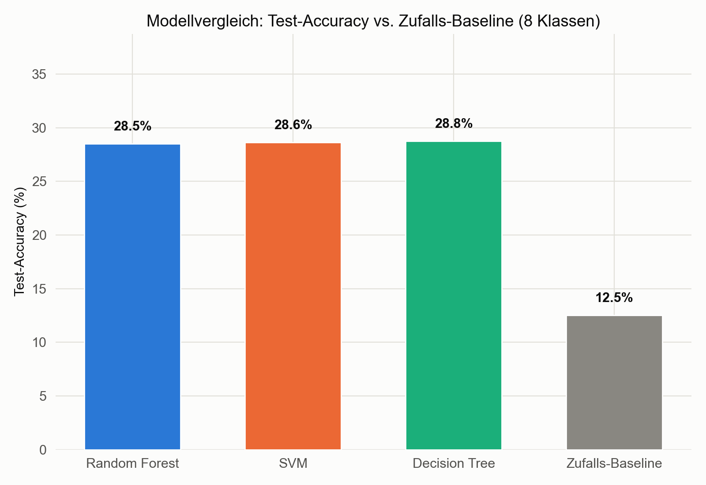
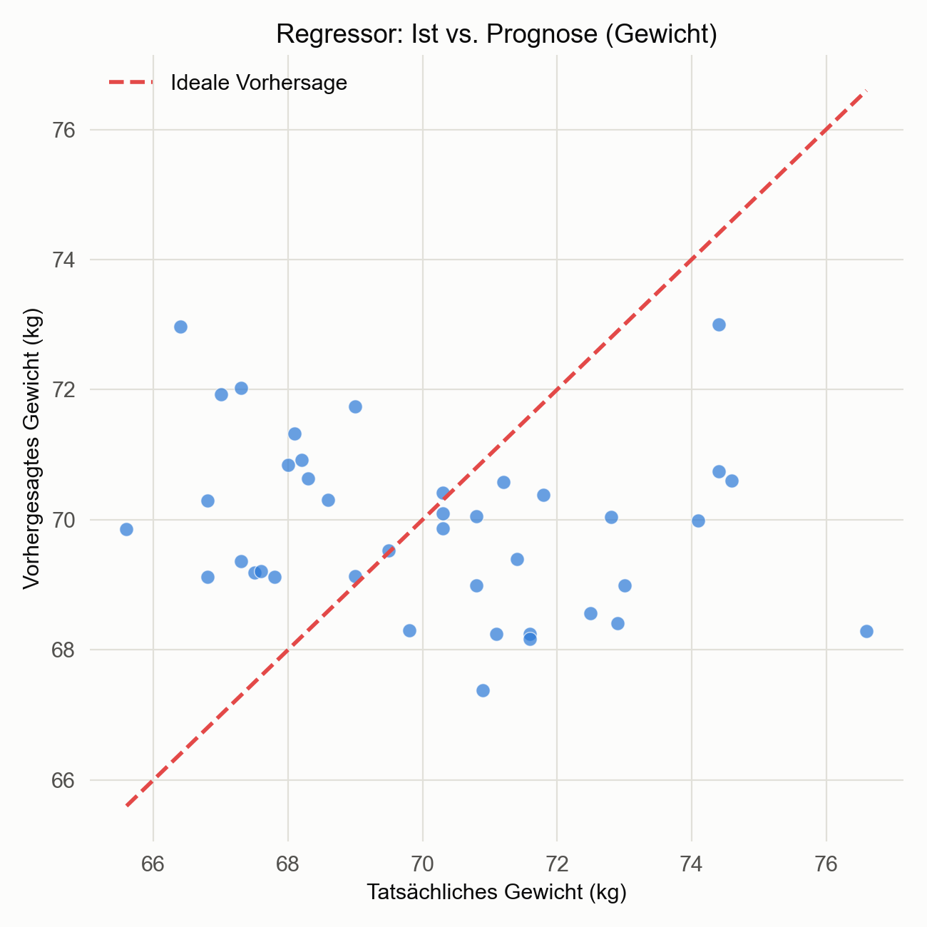
C · Conclude & Compare
Modellvergleich im Detail
KLASSIFIKATOR
REGRESSOR
Random Forest (28,5 %), SVM (28,6 %) und Decision Tree (28,8 %) liegen alle klar über der Zufalls-Baseline von 12,5 %.
Prognose vs. tatsächliches Gewicht: Punkte weit von der Diagonale entfernt spiegeln den niedrigen R²-Wert wider.
SMARTSUPP
13
Notes:
Um das nochmal greifbarer zu machen, hier zwei Visualisierungen. Links seht ihr den Vergleich von drei Algorithmen — Random Forest, SVM und Decision Tree — alle liegen klar über der Zufalls-Baseline von 12,5 Prozent, aber auch klar unter dem, was man sich wünschen würde.
Rechts seht ihr Ist- gegen Prognose-Gewicht. Läge jeder Punkt exakt auf der roten Diagonale, wäre die Vorhersage perfekt. Die Streuung, die ihr hier seht, spiegelt den niedrigen R²-Wert wider.

Slide 14
C · Conclude
Die Hybrid-Architektur
ML
REGELN
FAZIT
Statistische Prognose
Evidenzbasierte Heuristiken
Klare Handlungsempfehlung
Warnsystem schaltet nur bei niedriger Confidence und Performance. BCAA-Sonderregel fängt Konsum-Bias auf.
SMARTSUPP
14
Notes:
Und damit kommen wir zur Hybrid-Architektur meines Projekts.
Weil das Modell allein nicht zuverlässig genug ist, habe ich es mit einem festen Regelwerk kombiniert.
Das Prinzip: Die KI liefert eine statistische Einschätzung, ein Regelwerk mit evidenzbasierten Heuristiken prüft diese Einschätzung nochmal — und erst daraus entsteht die eigentliche Handlungsempfehlung.
Konkret heißt das: Eine Warnung wird nur ausgelöst, wenn sowohl die Modell-Sicherheit als auch die historische Wirksamkeit niedrig sind. Das verhindert, dass das System vorschnell und übervorsichtig warnt.

Slide 15
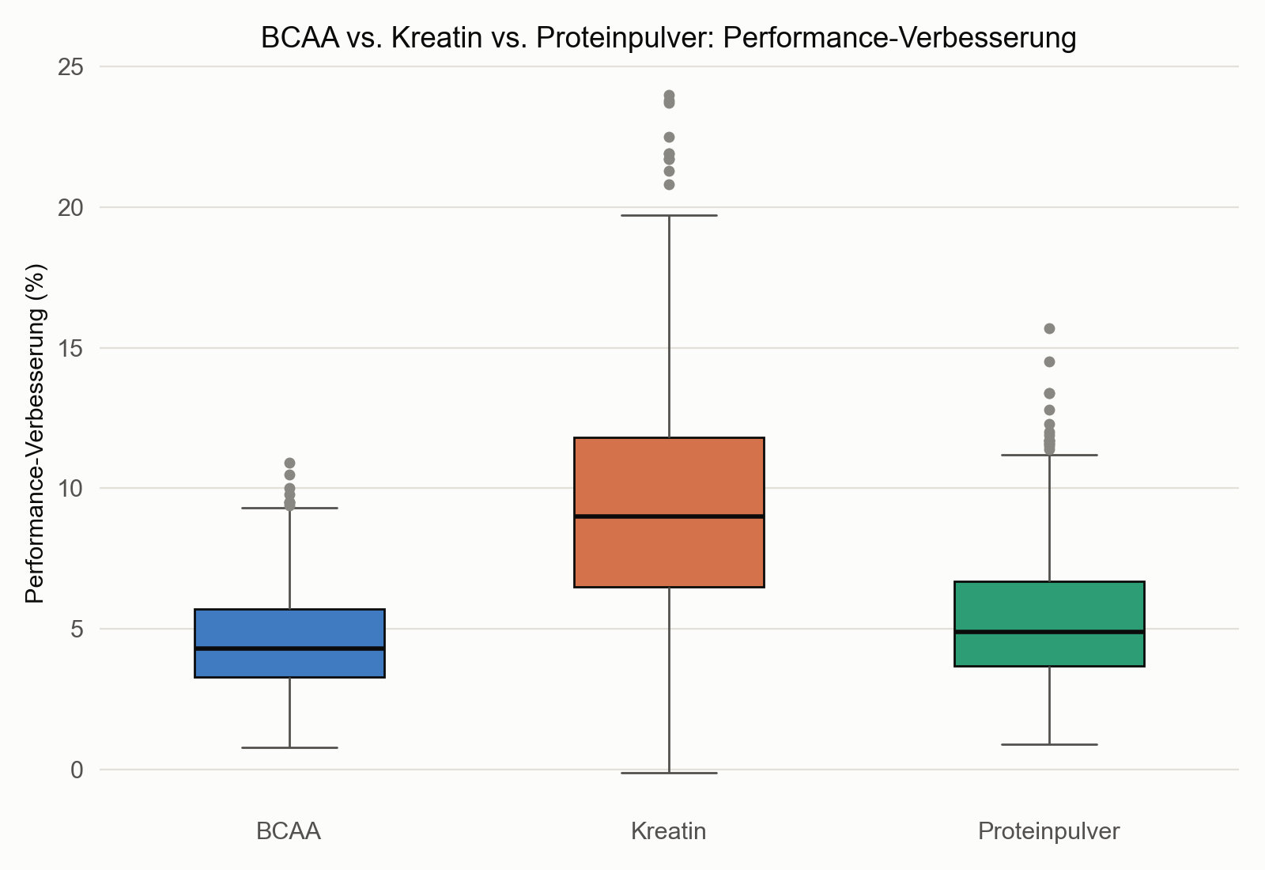
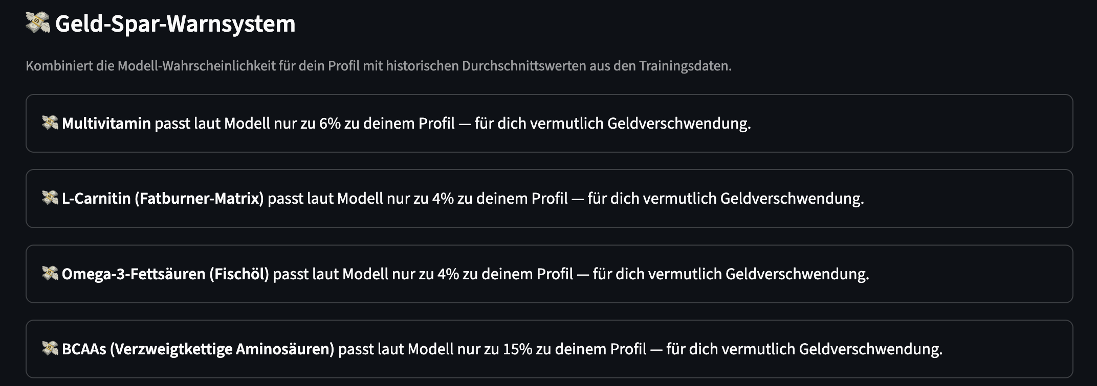
C · Conclude
Fallbeispiel: BCAA
EINORDNUNG
Kreatin erzielt die höchste mediane Performance-Verbesserung (rund 9 %), Proteinpulver liegt im Mittelfeld (rund 5 %).
BCAA bleibt trotz hoher Beliebtheit im Datensatz spürbar dahinter zurück (rund 4 %).
Genau dieses Muster fängt SmartSupp direkt im Geld-Spar-Warnsystem auf:
SMARTSUPP
15
Notes:
Ein konkretes Beispiel dafür ist BCAA. Schaut euch diese Verteilung an: Kreatin erzielt im Datensatz die höchste mediane Leistungssteigerung, rund 9 Prozent. Proteinpulver liegt im Mittelfeld bei etwa 5 Prozent. BCAA dagegen bleibt bei nur rund 4 Prozent — obwohl es im Datensatz extrem beliebt ist.
Das ist genau das Muster, das die BCAA-Sonderregel im Geld-Spar-Warnsystem aufgreift: hohe Beliebtheit heißt eben nicht automatisch hohe Wirksamkeit.

Slide 16
C · Conclude
Dosierungs- und Timing-Regeln
1,6–2,2 g/kg
Protein-Ziel
dynamische Kalkulation pro Kilogramm Körpergewicht
3–5 g
Kreatin-Validierung
Überwachung der Konsumrange aus der Nutzereingabe
Schlaf + Muskelkater
Ermüdungs-Heuristik
Timing-Empfehlungen mit Sicherheits-Disclaimer
SMARTSUPP
16
Notes:
Neben der Supplement-Auswahl selbst gibt die App auch Hinweise zu Dosierung und Timing — aber nicht aus dem Modell heraus, sondern aus festen, sportwissenschaftlich üblichen Richtwerten. Die App vergleicht die Kreatin-Dosierung mit dem empfohlenen Bereich von 3 bis 5 Gramm pro Tag. Die Proteinzufuhr wird anhand der sportwissenschaftlichen Empfehlung von 1,6 bis 2,2 Gramm pro Kilogramm Körpergewicht eingeordnet.
Dazu kommen einfache Heuristiken zu Schlaf und Muskelkater fürs Timing — jeweils mit einem klaren Disclaimer, dass das allgemeine Richtwerte sind und keine individuelle Beratung ersetzen.

Slide 17
K · Knowledge Transfer
Aus Modellen wird ein interaktives Produkt
.pkl
Streamlit
< 500 ms
Joblib
Frontend
Inference
Trainierte Pipelines kompakt serialisiert.
Responsive Multi-Page-Anwendung.
Schnelle Reaktionszeit im laufenden Betrieb.
SMARTSUPP
17
Notes:
Damit sind wir bei der letzten Phase: dem Wissenstransfer. Die trainierten Modelle werden als .pkl-Dateien gespeichert und anschließend in der Streamlit-App wieder geladen. Das Frontend läuft über Streamlit als responsive Anwendung, und die Antwortzeit liegt im laufenden Betrieb bei unter 500 Millisekunden

Slide 18
K · Knowledge Transfer
Das Dashboard-Layout
STEUERUNG
REAKTION
Wide-Layout + fixierte Sidebar
Live-Klassifikation
Detailliertes Nutzerprofil global steuerbar
Sofort bei Parameter-Änderung
Eindeutige visuelle Trennung
Ohne Seiten-Reload
SMARTSUPP
18
Notes:
Kurz zur Bedienung, bevor ich es live zeige: Links steuert man über eine feste Sidebar das komplette Nutzerprofil, rechts reagiert die App sofort auf jede Änderung — ganz ohne Neuladen der Seite.

Slide 19
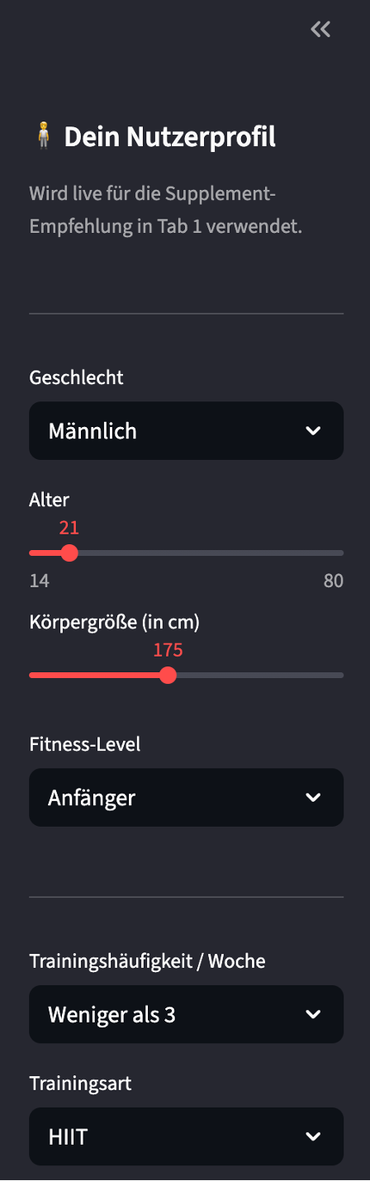
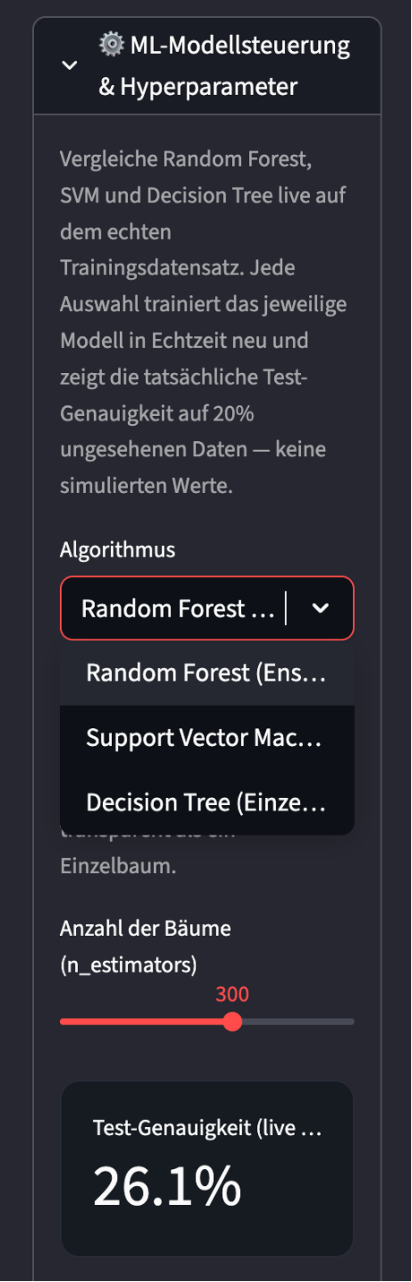
K · Knowledge Transfer
Die Sidebar im Detail
NUTZERPROFIL
LIVE-MODELLVERGLEICH
Alter, Körpergröße, Fitness-Level, Trainingsart, Ernährungsform und Gewicht – alles live editierbar. Jede Änderung aktualisiert sofort die Empfehlung in Tab 1.
Random Forest, SVM und Decision Tree lassen sich live vergleichen – inklusive Anzahl der Bäume (n_estimators) und echter Test-Genauigkeit auf 20 % ungesehenen Daten.
SMARTSUPP
19
Notes:
Hier seht ihr die Sidebar im Detail. Die Sidebar steuert Profil & Modellwahl live. Links das Nutzerprofil — Alter, Körpergröße, Fitness-Level und so weiter, alles live editierbar. Und eine Funktion mit der man live zwischen Random Forest, SVM und Decision Tree wechseln kann und sofort die echte Test-Genauigkeit auf den ungesehenen Daten sieht. Dadurch lässt sich unmittelbar vergleichen, wie sich unterschiedliche Algorithmen auf die Modellgüte auswirken.

Slide 20
K · Knowledge Transfer
App-Struktur: Tab 1 & Tab 2
TAB 1
TAB 2
Einstiegs-Rechner
Fortschritts-Tracker
Medaillen-Ranking · Wirkstoff-Erklärungen · SmartSupp-Fazit
Soll-Ist-Gewichtsvergleich
Flexibles Tracking: Makros bei ungenauem Tracking ausblenden; Mittelwerte sichern Stabilität. Multi-Select bewertet mehrere Supplements parallel.
SMARTSUPP
20
Notes:
Die App selbst ist in zwei Tabs aufgeteilt: Ein Einstiegs-Rechner für die Supplement-Empfehlung und ein Fortschritts-Tracker, der das aktuelle Gewicht mit einem modellbasierten Soll-Wert vergleicht. Schauen wir uns beides direkt an der echten App an.

Slide 21
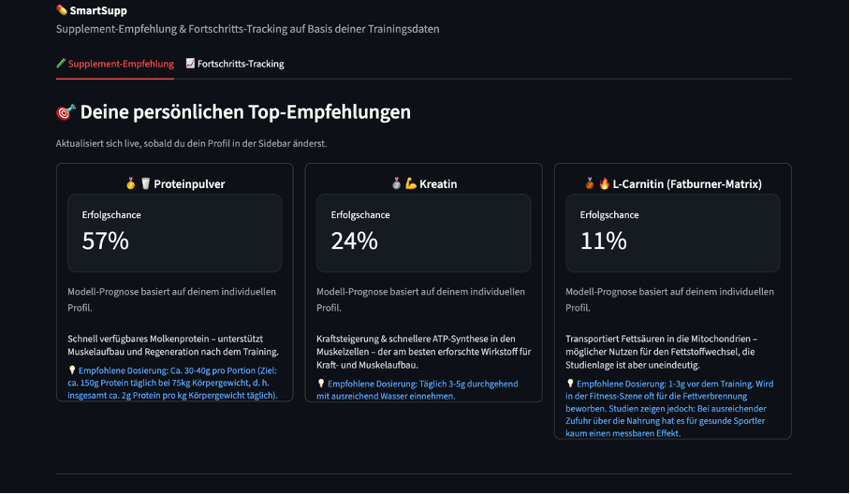
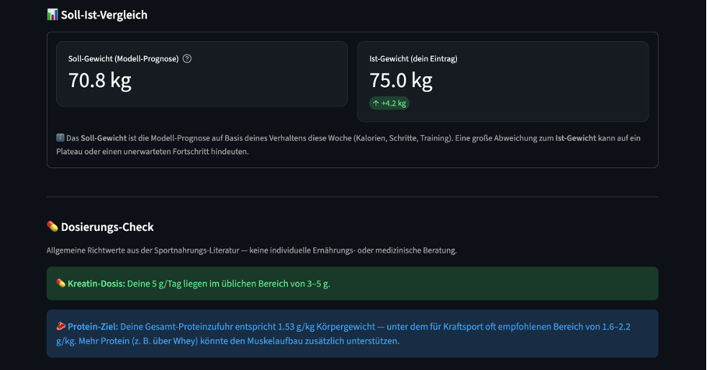
K · Knowledge Transfer
Die Live-Demo in Aktion: Tab 1 & Tab 2
TAB 1 · SUPPLEMENT-EMPFEHLUNG
TAB 2 · FORTSCHRITTS-TRACKING
Drei Top-Empfehlungen mit Erfolgschance und kurzer Wirkstoff-Erklärung – live berechnet aus dem Sidebar-Profil.
Soll-Ist-Vergleich des Gewichts plus automatischer Dosierungs-Check (z. B. Kreatin- und Protein-Zielbereich).
SMARTSUPP
21

Slide 22
Fazit
Fazit: Evidenz vor Marketing
Der QUA³CK-Zyklus liefert einen robusten, praxisnahen Prototyp.
01
02
03
Transparenz
Korrektur
Mehrwert
28,5 % Accuracy und negativer R² werden offen als Modellgrenzen gezeigt.
Das Hybrid-System fängt Verzerrungen der Trainingsdaten ab.
Ein professionelles, praxisnahes MLOps-Niveau für Freizeitsportler.
SMARTSUPP
22
Notes:
Zum Schluss die Zusammenfassung. Drei Dinge waren mir besonders wichtig: Erstens Transparenz — ich zeige die 28,5 Prozent Accuracy und das negative R² offen, statt sie zu verstecken. Zweitens Korrektur — das Hybrid-System aus Modell und Regeln fängt genau die Verzerrungen ab, die in den Trainingsdaten stecken. Und drittens der Mehrwert: Am Ende steht ein Prototyp, der methodisch sauber ist und trotzdem praktisch nutzbar bleibt.

Slide 23
Future Work
Vier nächste Ausbaustufen
01
Datenbank-Persistenz
02
Wissenschaftliche Datenbasis
st.session_state → SQL/NoSQL-Nutzerdatenbank
synthetische Profile mit klinischen Studiendaten verknüpfen
03
Wearable- & API-Integration
04
Feedback-Schleife (Lernendes System)
Automatische Daten-Schnittstellen zu Apple Health, Google Fit und Garmin
Reinforcement Learning: Trainingserfolge der Nutzer spiegeln sich im ML-Modell wider
SmartSupp bleibt damit ein lernendes System: methodisch transparent, evidenzorientiert und erweiterbar.
SMARTSUPP
23
Notes:
Zum Abschluss werfen wir einen Blick auf die Zukunft von SmartSupp:
Erstens die Datenbank-Persistenz: Aktuell ist die App vergesslich. Sobald das Browser-Tab schließt, sind die Daten weg. Eine SQL- oder NoSQL-Datenbank im Hintergrund wird dafür sorgen, dass Nutzer Konten anlegen und ihre Fortschritte über Monate speichern können.*
Zweitens die Datenbasis: Anstatt nur zu tracken, was andere Sportler glauben was hilft, wollen wir die Profile mit echten, verifizierten klinischen Studiendaten verknüpfen, um die KI-Empfehlungen medizinisch abzusichern.*
Drittens die Wearable-Integration: Niemand tippt im Alltag gerne händisch seine Schritte oder Kalorien ein. Über automatische Schnittstellen zu Apple Health oder Garmin soll sich die App diese Daten in Zukunft vollautomatisch im Hintergrund ziehen.*
Und viertens eine echte Feedback-Schleife: Wir wollen das Modell zu einem lernenden System machen. Wenn ein Athlet durch unsere Empfehlungen nachweislich stärker wird, muss dieser Erfolg zurück an die KI gefüttert werden, damit das Modell von Woche zu Woche intelligenter wird.

